Slide 1
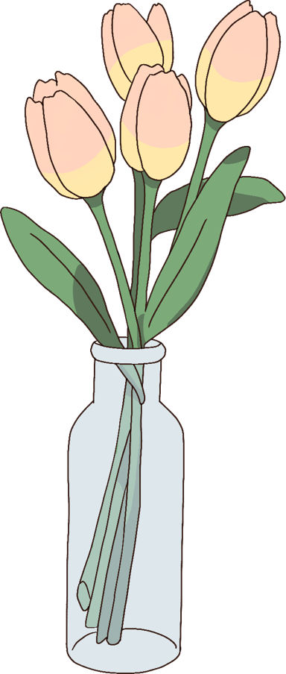
CHÀO MỪNG CÁC EM
ĐẾN VỚI TIẾT HỌC HÔM NAY!

Slide 2
KHỞI ĐỘNG
Xét hai biểu thức số: A = 5.7² + 2 và B = 7² -12.7. Dựa vào tính chất các phép toán đối với các số, ta có:
A + B = (5.7² + 2) + (7² -12.7)
= (5.7² + 7²) – 12.7 + 2
= (5 + 1).7² – 12.7 + 2
= 6.7² – 12.7 + 2
Tương tự, ta cũng có thể thực hiện các phép tính cộng, trừ hai đa thức.

Slide 3
BÀI 26: PHÉP CỘNG VÀ PHÉP TRỪ ĐA THỨC MỘT BIẾN
(2 Tiết)

Slide 4
NỘI DUNG BÀI HỌC
01
Cộng hai đa thức một biến
02
Trừ hai đa thức một biến

Slide 5
1. Cộng hai đa thức một biến
HS đọc, trao đổi theo nhóm nội dung "Tổng của hai đa thức".
Tổng của hai đa thức
Cho hai đa thức:
P = x⁴ + 3x³ – 5x² + 7x
và Q = -x³ + 4x² - 2x + 1
Để tìm tổng P + Q = (x⁴ + 3x³ – 5x² + 7x) + (-x³ + 4x² - 2x + 1).
Ta có thể trình bày phép cộng theo 1 trong 2 cách sau:

Slide 6
C1: Bỏ dấu ngoặc rồi nhóm các hạng tử cùng bậc
(x⁴ + 3x³ – 5x² + 7x) + (-x³ + 4x² - 2x + 1)
= x⁴ + 3x³ – 5x² + 7x - x³ + 4x² - 2x + 1
= x⁴ + (3x³ - x³) + (3x³ - x³) + (4x² - 5x²) + (7x – 2x) + 1
= x⁴ + 2x³ - x² + 5x + 1
Vậy P + Q = x⁴ + 2x³ - x² + 5x + 1
Bỏ dấu ngoặc
Nhóm các hạng tử cùng bậc

Slide 7
KHO HỌC LIỆU SỐ 4.0
https://tailieugiaovien.edu.vn
Thày cô liên hệ 0969 325 896 ( có zalo )
để có trọn bộ cả năm PowerPoint và word bộ giáo án này.
Có đủ giáo án tất cả các môn học cho 3 bộ sách giáo khoa mới
CÁNH DIỀU, KẾT NỐI TRI THỨC, CHÂN TRỜI SÁNG TẠO
Thày cô xem và tải tài liệu tại website: tailieugiaovien.edu.vn

Slide 8
C2: Đặt tính cộng sao cho các hạng tử cùng bậc đặt thẳng cột với nhau rồi cộng theo từng cột:
x⁴ + 3x³ - 5x² + 7x
+
Nếu một đa thức khuyết môt hạng tử bậc nào đó thì hãy để một khoảng trống ứng với hạng tử đó.
-x³ + 4x² - 2x + 1
P + Q = x⁴ + 2x³ - x² + 5x + 1

Slide 9
Áp dụng 1 trong 2 cách cộng đa thức ở trên hoàn thành ?.
Tìm tổng của hai đa thức: x³ - 5x + 2 và x³ - x² + 6x - 4
Giải
x³ - 5x + 2
+
x³ - x² + 6x - 4
2x³ - x² + x - 2

Slide 10
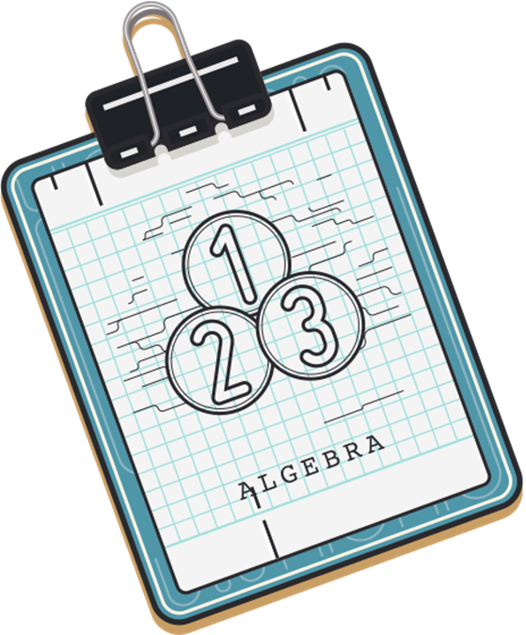
Chú ý
Phép cộng đa thức cũng có các tính chất như phép cộng các số thực. Cụ thể:
Tính chất giao hoán: A + B = B + A
Tính chất kết hợp: (A + B) + C = A + (B + C)
Cộng với đa thức không:
A + 0 = 0 + A = A

Slide 11
HS hoàn thành Luyện tập 1, sau đó kiểm tra chéo nhau.
Luyện tập 1
Cho hai đa thức:
M = 0,5x⁴ - 4x³ + 2x - 2,5 và N = 2x³ + x² + 1,5.
Hãy tính tổng M + N (trình bày theo hai cách).

Slide 12
KHO HỌC LIỆU SỐ 4.0
https://tailieugiaovien.edu.vn
Thày cô liên hệ 0969 325 896 ( có zalo )
để có trọn bộ cả năm PowerPoint và word bộ giáo án này.
Có đủ giáo án tất cả các môn học cho 3 bộ sách giáo khoa mới
CÁNH DIỀU, KẾT NỐI TRI THỨC, CHÂN TRỜI SÁNG TẠO
Thày cô xem và tải tài liệu tại website: tailieugiaovien.edu.vn

Slide 13
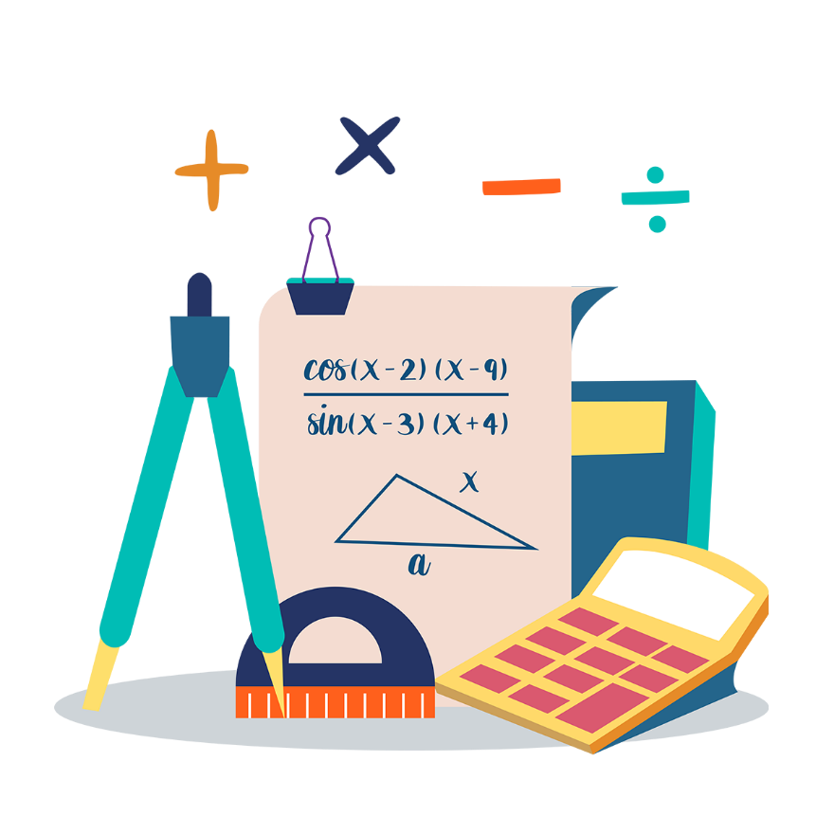
C1: Nhóm các hạng tử
M + N = (0,5x⁴ - 4x³ + 2x - 2,5) + (2x³ + x² + 1,5)
= 0,5x⁴ + (- 4x³ + 2x³) + x² + 2x + (-2,5 + 1,5)
= 0,5x⁴ - 2x³ + x² + 2x - 1
C2: Đặt tính cộng
0,5x⁴ - 4x³ + 2x - 2,5
+
2x³ + x² + 1,5
M + N = 0,5x⁴ - 2x³ + x² + 2x - 1

Slide 14
Muốn tính tổng A + B + C ta thực hiện như thế nào?
Tính chất kết hợp:
(A + B) + C = A + (B + C)
Ta có thể đặt tính cộng tương tự đối với tổng hai đa thức.

Slide 15
HS thảo luận nhóm đôi thực hiện Vận dụng 1.
Vận dụng 1
Kết quả
Đặt tính cộng để tìm tổng của ba đa thức sau:
A = 2x³ - 5x² + x - 7
B = x² – 2x + 6
C = -x³ + 4x² - 1
2x³ - 5x² + x - 7
+
x² - 2x + 6
-x³ + 4x² - 1
A + B + C = x³ - x - 2

Slide 16
KHO HỌC LIỆU SỐ 4.0
https://tailieugiaovien.edu.vn
Thày cô liên hệ 0969 325 896 ( có zalo )
để có trọn bộ cả năm PowerPoint và word bộ giáo án này.
Có đủ giáo án tất cả các môn học cho 3 bộ sách giáo khoa mới
CÁNH DIỀU, KẾT NỐI TRI THỨC, CHÂN TRỜI SÁNG TẠO
Thày cô xem và tải tài liệu tại website: tailieugiaovien.edu.vn

Slide 17
Còn nữa………….

